Slide 1
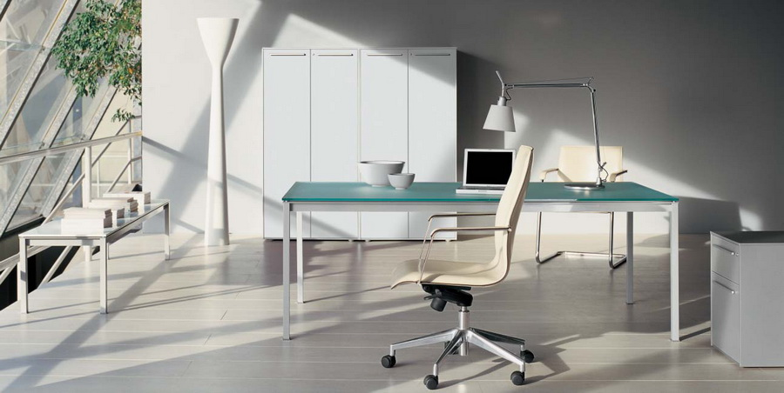
Стиль Hi-Tech для офиса.
В век космических скоростей, когда информация является самостоятельным продуктом и одним из важнейших и востребованных ресурсов, вопросы ее систематизации и передачи, а точнее скорость обработки информации, приобретает определяющее значение для процветания или угасания бизнеса. Поэтому столь важно уделять особое внимание необходимости совершенствования и оптимизации всех технологических и организационных офисных процессов, а также созданию комфортных условий для всемерного повышения эффективности отдачи труда и производительности сотрудников.
Офис в стиле Hi-tech. Стиль, устремленный в будущее, где решающую роль играют техника и технологии. Офисная мебель в стиле Hi-tech полностью лишена декоративной отделки, но максимально использует качество материала. Стекло, металл, пластик – основные материалы для оформления интерьера в стиле Hi-tech.

Slide 2
Стиль как воплощение и продолжение технологий
Прикладное сочетание функциональности и комфорта предопределило зарождение особого стиля в архитектуре и дизайне. Этот стиль, именуемый хай-тек (от английского high technology - высокие технологии) воплотил в себе все самое современное и инновационное, если не сказать авангардное. Рождение этого стиля пришлось на бурные 60-е годы прошлого столетия. Он возник из техногенного дизайна промышленных помещений, где каждый элемент обстановки подчинен своему функциональному назначению. В офисные помещения шагнули и прочно закрепились элементы индустриальной эстетики, получившие дальнейшее развитие и породившие своего рода гибрид высоких технологий и неоконструктивизма.
Для стиля хай-тек свойственно применение в отделке офисных помещений при ремонте офиса современнейших материалов. Наряду с традиционным стеклом, металлом и пластиком, являющихся основными отделочными материалами, хай-тек допускает применение бетона, камня, натурального дерева, разнообразных полимерных и композитных материалов, и в этом смысле каких-либо особых или специфичных для стиля ограничений нет.
Следует, однако, иметь в виду, что хай-тек не допускает наличия в интерьере лишних или случайных деталей. Все элементы обстановки должны быть предельно функциональны. Абсолютное отсутствие любых украшений в интерьере восполняется воздействием фактуры: игра световых бликов на стекле, причудливые рисунки структуры натуральной древесины, сверкание и блеск хромированных деталей, труб, опор и других металлических полированных поверхностей.
Прежняя угловатость хай-тека замещается органичной плавностью линий, заимствованных у самой природы. Отражением этой тенденции в быту стало появление комплектов офисной мебели, включающих электронное оборудование, например, плазменные телевизоры, ЖК панели, мониторы и системные блоки для персональных компьютеров.

Slide 3
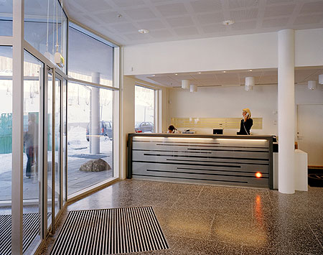
Пространство и его моделирование
Хай-тек – это, в первую очередь, стилизация формы и света, поэтому особое внимание должно уделяться моделированию и эргономичному разделению офисного пространства. В этих целях при ремонте офиса можно воспользоваться таким инструментом, как стационарные и мобильные офисные перегородки. Благодаря их применению офис делится на ряд зон, имеющих разную степень изолированности друг от друга, например, визуальную и акустическую, можно выделить отдельно кабинет руководителя, рабочие кабинеты, комнату для переговоров и отдыха.
При выборе офисных перегородок важно профессионально подойти к конструкционным материалам и дизайнерским решениям. для концептуального выражения идеи и стиля хай-тек лучше всего подходят каркасные перегородки с остеклением или цельностеклянные перегородки. Применение стекла позволит в светлое время суток с максимальной эффективностью использовать естественное освещение, а в вечернее и ночное время способствует созданию интересных цветовых эффектов благодаря использованию дополнительной подсветки. В описанных случаях очень важна игра света. в стиле хай-тек рекомендуют использовать всевозможные светильники, в том числе вмонтированные в мебель. Они могут крепиться как на кронштейнах, так и подставках. Это позволит сотрудникам выбрать свой вариант настройки освещения рабочего места в соответствие со своими вкусовыми пристрастиями
Следует также иметь в виду, что подсветка может располагаться и в самых неожиданных местах, к примеру, на уровне пола или на разных ярусах подвесных потолков, имеющих несколько уровней. Следует отметить, что приобретающие все большую популярность натяжные потолки также изначально были элементом хай-тека. Впрочем, этот авангардный стиль примеряет на себя все новые и новые решения, большей частью новаторские и необычные. .Сейчас к подвесным потолкам с прозрачными панелями при ремонте офиса добавляются металлические ячеистые потолки .Эти панели образуют открытую поверхность со сплошными квадратными ячейками, что позволяет создавать оригинальные решения для интерьера, особенно в комбинации с другими видами навесных потолков.

Slide 4
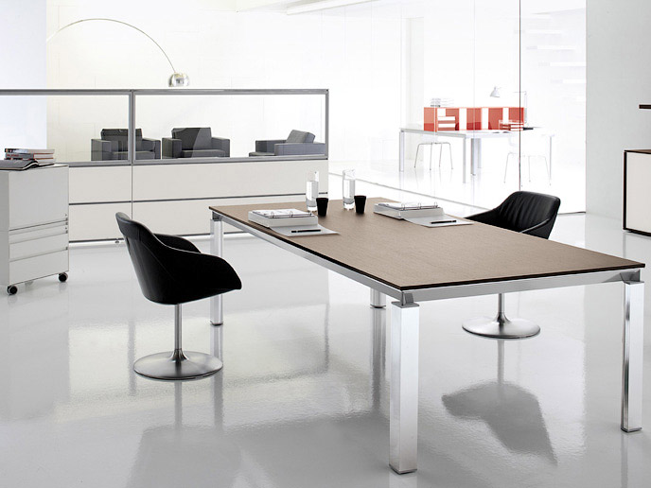
Эргономичность, то есть рациональное, комфортное и удобное использование предметов по прямому назначению с учетом физиологических и психологических параметров человека , является еще одной отличительной и обязательной особенностью дизайна, присущего стилю хай-тек. Базовым принципам эргономики должны строго соответствовать взаимное расположение рабочих мест в рамках общего офисного пространства и индивидуальная структура каждого рабочего места.
Логично предположить, что и используемая мебель по всем параметрам должна соответствовать принципам эргономики. Согласно этому принципу, все необходимые для рутинной ежедневной работы документы, папки и канцелярские предметы на полках, тумбах, шкафах находятся буквально на расстоянии вытянутой руки. Такое расположение мебели позволяет исключить излишние затраты энергии и времени и помогает сосредоточиться на выполнении прямых функциональных обязанностей.

Slide 5
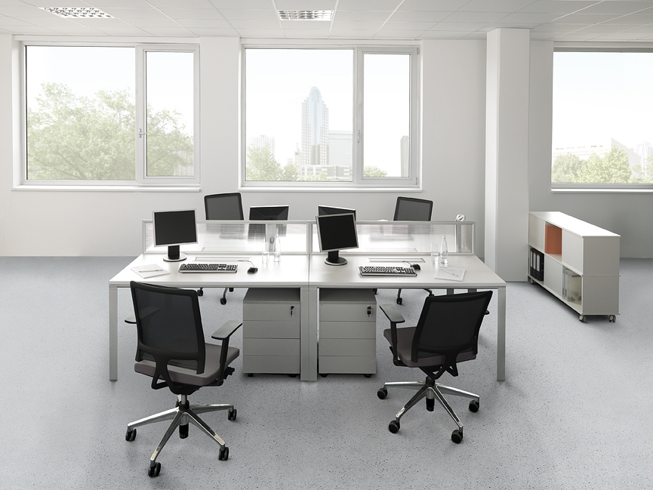
Современный высокотехнологичный офис отличается не только наличием стеклянных и хромированных элементов интерьера. Содержимое офиса должно соответствовать броской обертке. В стиль хай-тек органично вписывается одна из новомодных концепций «Интеллектуальный или умный офис». В любом офисе существует несколько различных систем жизнеобеспечения. Это разного рода коммуникации, вентиляционная система, кондиционирование, энергопитание, телефон, системы пожарной безопасности, видеонаблюдения, каналы доступа в интернет и локальные сети и др.
В общий интерьер они также должны вписываться органично и рационально, а главное, почти незаметно, во всяком случае не бросаться в глаза, что возможно только при качественном ремонте офиса.
Другая важная задача – необходимость поддержания оптимальных условий микроклимата (комфортных параметров температуры и влажности). Интеллектуальные электронные климатические системы предполагают централизованное управление всем имеющимся оборудованием, обеспечивающим кондиционирование, освещение, отопление и вентиляцию помещений.

